Slide 1
Notions relatives à la recherche en EMI
Julie Pascau- 2023 TD5

Slide 2
Histoire de l’EMI
Jacques Gonnet et la déclaration de Grünwald sur l’éducation aux médias faite par l’UNESCO en 1982.
Ce texte reconnait la place grandissante des médias dans la société, notamment la télévision, et affirme qu’il est nécessaire que « les systèmes politiques et éducatifs doivent assumer les obligations qui leur reviennent pour promouvoir chez les citoyens une compréhension critique des phénomènes de communication ». Cependant il déplore que les systèmes éducatifs ne développent pas davantage l’éducation aux médias et fait appel aux autorités compétentes afin d’organiser et soutenir des programmes d’EAM du pré-scolaire à l’université, de former les éducateurs, de favoriser la recherche dans ce domaine.
Vers une approche plus culturelle et liée à l’information dans un environnement global.
Avec Internet (2000’), l’éducation aux médias évolue en intégrant les transformations technologiques et les nouveaux usages.

Slide 3
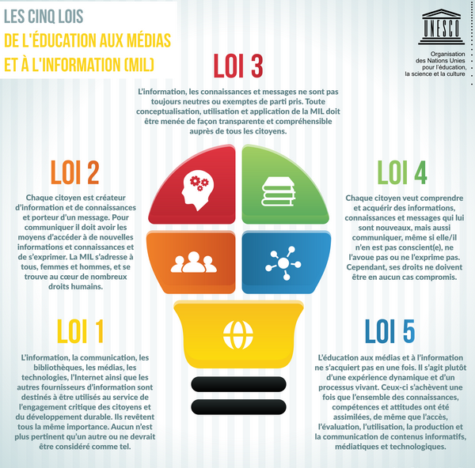
L’EMI selon l’UNESCO
L’UNESCO réaffirme la progression et le repositionnement progressif de l’initiation aux médias et à l’information depuis la Déclaration de Prague « Vers une société formée à la maîtrise de l’information » (2003), jusqu’en 2016 avec la Déclaration des jeunes sur l’initiation aux médias et à l’information.
Les MIL prennent en compte toutes les formes de médias et les autres moyens d’accès à l’information comme les bibliothèques, les archives, les musées et l’Internet et ce peu importent les technologies utilisée » (UNESCO, 2016).
L’UNESCO propose cinq lois de la MIL en lien avec des compétences à développer, traduites en plusieurs langues pour favoriser l’ébauche d’un espace commun de réflexion.

Slide 4
EMI
Cette éducation aux médias et à l’information doit apprendre aux élèves une utilisation pertinente et autonome des médias tout en mettant en avant la dimension créative et communicationnelle, afin que les élèves puissent exercer leur liberté d’expression (Corroy 2015).
Mais l’outil numérique ne doit pas être utilisé sans retour critique, il est nécessaire que les citoyens-consommateurs aient une « compréhension critique des logiques communicationnelles et des enjeux d’ordres économiques, politiques, culturels, sociaux et techniques des usages des médias » (Loicq 2017, 54‑55).

Slide 5
Education aux médias et à l’information
L’objectif dela MIL d’après le Conseil de l’Europe est de former des citoyens numériques et de transmettre des fondamentaux qui « peuvent apporter aux enfants les compétences nécessaires à la coopération, à la créativité et à l’innovation sociale [...] et favorisent leurs droits de l’homme et leur compréhension des valeurs partagées, ce qui, en retour, contribue à l’édification de sociétés plus inclusives » (Frau-Meigs, & Hibbard, 2016).
→objectifs citoyens et politiques pour protéger la démocratie en favorisant un accès critique de l’information

Slide 6
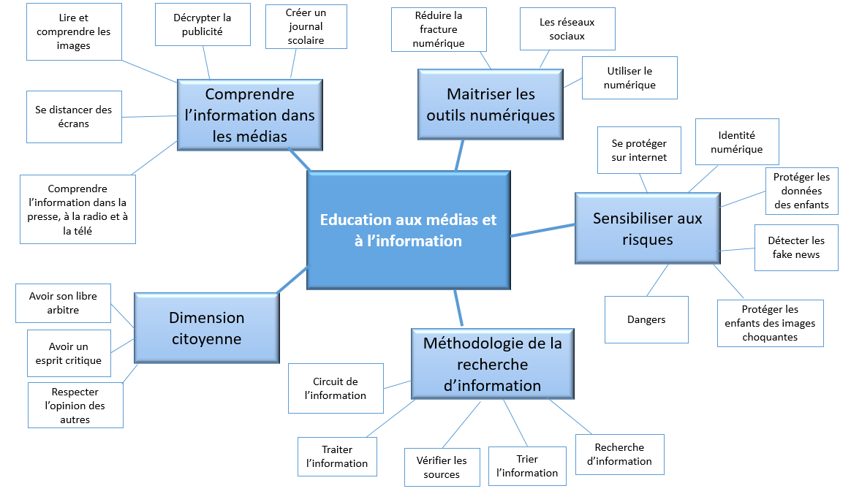
Les formes de l’EMI à l’école primaire
Les programmes français demandent aux enseignants de transmettre une culture numérique aux élèves et développer leur esprit critique.
Convergences de la culture de l’information, la culture médiatique et la culture numérique dans l’EMI

Slide 7
IA
Le terme d'intelligence artificielle fut mentionné en 1956 par Marvin Minsky lors d’un colloque scientifique et présenté comme « la construction de programmes informatiques capables d'accomplir des tâches qui sont, pour l'instant, accomplies de façon plus satisfaisantes par des êtres humains » (Georges 2019, paragr. 3).
De nos jours, l’intelligence artificielle fait référence à la fois à la discipline scientifique qui recourt aux algorithmes « pour modéliser et simuler des facultés intellectuelles comme le raisonnement, la compréhension du langage naturel, la perception » humaines (Ganascia 2017, 31), mais aussi à l’ingénierie qui produit des machines pour expérimenter ces modèles théoriques et les valider.

Slide 8
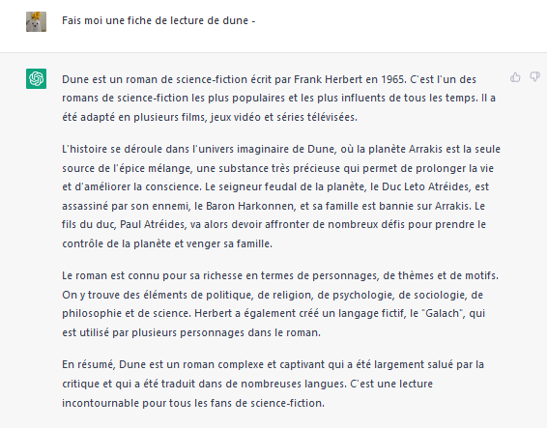
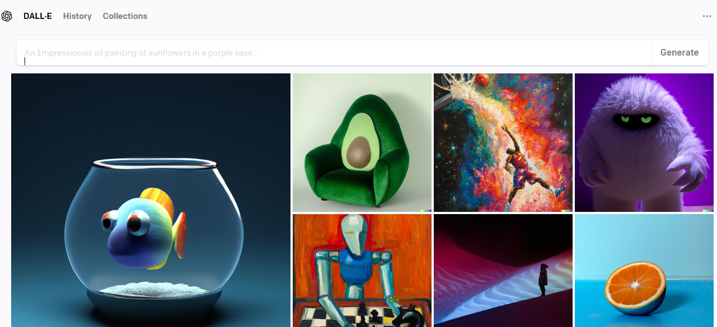
CHAT GPT et dall e

Slide 9
Pratique (s)
Le terme « pratique » vient du verbe grec prattein signifiant « agir » qui donne praxis, « action ».[1] La praxis englobe tout ce qu'on a toujours entendu sous les termes de « pratique », d'« application », de « technique », par opposition à la théorie pure. Le terme de pratique se rapporte d’abord à une activité humaine et se situe dans une dialectique de l’action et de la théorie. Le problème de leur action réciproque est omniprésent dans l’histoire de la pensée.
Pratique, sous sa forme substantivée (une pratique) est un terme de sociologie.
[1]Dictionnaire des sciences humaines, anthropologie/sociologie(1994) . Paris : Nathan, p. 296.

Slide 10
La pratique, les pratiques
« Pratique » est défini comme une manière concrète d’exercer une activité (Rey, 2005). On peut aussi la désigner comme une activité volontaire visant des résultats positifs qui peut être associée à l’expérience, à l’action.
Les pratiques sont des conduites finalisées, individuelles ou collectives, figées ou adaptatives, socialement situées, inscrites dans une temporalité, sous-tendues par des représentations, des savoirs, une logique et un raisonnement, marquées par une appréciation de soi et des autres, et révélatrices d’une culture qu’elles enrichissent éventuellement en retour.

Slide 11
Différents points de vue
Bourdieu
Latour
Renvoie à une activité concrète, née de la tradition ou de l’improvisation.
Il existerait pour lui une logique de la pratique (irréductible à celle de la théorie) qui guiderait les comportements individuels. Elle exclurait tout intérêt formel.
Entièrement tournée vers l’agir, alors que la logique de la théorie est tournée vers la compréhension :
« le retour réflexif sur l’action elle même,(…) reste subordonné à la poursuite du résultat (…) aussi n’a-t-il rien en commun avec l’intention d’expliquer comment le résultat a été atteint et encore moins de tâcher à comprendre (pour comprendre) la logique de la pratique » (Bourdieu, 1980 ).
Le mot pratique ne doit plus servir de pendant au mot théorique, il définit la pratique comme « les lieux, les corps, les groupes, les outillages, les dispositifs, les laboratoires les procédures, les textes, les documents, les instruments, les hiérarchies permettant à une activité quelconque de se dérouler » (Latour, 1996)
Autrement dit « la pratique est un terme sans contraire qui désigne la totalité des activités humaines » (Latour, 1996).

Slide 12
Usage
Etymologiquement, le mot « usage », dérivé du latin usus ou us, désigne une pratique considérée comme normale dans une société donnée, et l’ensemble des habitudes d’une société.
Il s’agit donc d’un « processus informationnel qui consiste à faire (lire, butiner, zapper, regarder, écouter, toucher, etc...) avec la matière information pour obtenir un effet qui satisfasse un besoin d’information, l’information subsistant après usage ». (Cacaly, 2004).

Slide 13
Usage :
L’usage fait apparaître des lieux, des circulations, des productions souvent invisibles car cachés ou éphémères.
D’autre part, les phénomènes liés à l’usage recouvrent également des discours, et pas seulement des comportements.
« les usages offrent l’intérêt d’associer d’emblée, dans l’objet d’analyse des comportements, des discours, des objets et d’interdire la possibilité de penser paisiblement des notions propriétaires à l’abri de la barrière qui sépare la science du sens commun. » (Souchier, Jeanneret, Le Marec, 2003 ).

Slide 14
Usage
Usage implique une dimension temporelle, une forme d’habitude (les us et coutumes), mais surtout et fondamentalement le rapport à un objet : user de abuser de, user, utile.
Conduite située socialement face à des objets.
Cette définition implique une dimension sociale et culturelle, comme pour les pratiques, mais elle implique aussi une dimension technique de relation à l’objet.
Autrement dit, les usages s’inscrivent dans des pratiques mais pour analyser les usages, il faut prendre spécifiquement en compte la rencontre d’un sujet avec les objets.

Slide 15
Comment les différencier?
Pour Ihadjadene M. (2009), « usage » désigne la façon dont on utilise le dispositif et « pratiques » désigne les études centrées sur l’humain qui analysent son comportement, ses représentations, son état cognitif, ses attitudes.
« On parlera ainsi de pratiques informationnelles pour désigner la manière dont l’ensemble de dispositifs, des sources, des outils, des compétences cognitives sont effectivement mobilisés dans les différentes situations de production, de recherche, traitement de l’information » (Choo)

Slide 16
Usages et pratiques
En 2011, Jaureguiberry et Proulx (2011) proposent un modèle d’analyse qui prend en compte :
l’usage d’un objet technique et son utilisation (routines, manières de faire) dans lequel on distingue utilisation pour une action ponctuelle d’usage qui est une habitude
la pratique considérée comme un ensemble d’activités autour d’une même thématique, dont chacune est reliée avec un objet technique qui est l’usage. On peut entendre par objet technique l’utilisation d’objets, d’outils numériques ou de médias
les représentations de la technique influencées par la formation initiale, les usages numériques, les pratiques professionnelles, les interactions entre pairs, le contexte social duquel est issu l’individu. Ceci induit aussi que les usages et les pratiques sont différents pour chacun selon les représentations que l’on a d’un outil ou d’une pratique.
Les pratiques sont en lien avec l’usage, donc l’utilisation de l’outil numérique et des médias, mais aussi les connaissances qu’on en a ainsi que les comportements qu’on adopte vis-à-vis de ces derniers. La pratique est contextualisée dans le cadre de la mise en place d’usages numériques dans une séance pédagogique, qui sera alors qualifiée de pratique professionnelle. Cette pratique professionnelle est un observable du dispositif et permet d’avoir un aperçu des usages des artefacts, mais aussi des représentations du dispositif, des artefacts et des usages des différents acteurs du dispositif (enseignant, élève, institution)
Cependant à l’aune des travaux d’Anne Cordier sur les usages d’Internet des adolescents et leurs pratiques informationnelles, on constate « l’émergence de pratiques nouvelles, non formelles, qui viennent à la fois enrichir mais aussi souvent contrarier les usages et pratiques d’Internet prescrits par l’institution scolaire » (2011a, p. 11).
Notes:
L’analyse des usages et des pratiques numériques a une place importante. Même s’il s’agit de termes très proches dans la définition générale, il convient de préciser ce que chaque terme recouvre. D’après le Trésor de la langue française, une pratique est « une activité qui vise à appliquer une théorie ou qui recherche des résultats concrets, positifs » ou le « Fait d'exercer une activité particulière, de mettre en œuvre les règles, les principes d'un art ou d'une technique », tandis que l’usage est défini comme étant une « pratique, manière d'agir ancienne et fréquente, ne comportant pas d'impératif moral, qui est habituellement et normalement observée par les membres d'une société déterminée, d'un groupe social donné » ou « l'ensemble des règles et des pratiques qui régissent les rapports sociaux et qui sont les plus couramment observées ». Dans le domaine des sciences de l’information et de la communication, une distinction claire est faite entre ces deux termes : selon Jouët (1993) l’usage est plus restrictif, il peut être défini comme la simple utilisation de quelque chose. Au contraire la pratique elle, est une notion plus complexe car elle renvoie non seulement aux usages, mais elle est également rattachée aux comportements, aux attitudes et aux représentations que les individus ont avec l’outil. En 1998 Millerand (1998) va dans le même sens que Jouët puisqu’elle considère l’usage comme étant l’utilisation d’un média ou d’une technologie qui est repérable grâce à des pratiques spécifiques. Selon elle, les deux termes ne renvoient pas à la même chose bien qu’ils apparaissent étroitement liés. Cependant pour Yves Jeanneret (2007), la notion d’usage concerne un espace dans lequel les individus (les sujets sociaux) vont réaliser des activités (des pratiques) qui donneront des traces qui seront conservées. Il considère donc dans les pratiques la possibilité de garder des traces de celles-ci et ainsi de devenir un objet d’analyse. Pour l’auteur, les pratiques sont intégrées aux usages, mais même si le travail d'écriture est considéré comme étant une pratique, il ne constitue pas l’ensemble des pratiques.
D’après Stéphane Chaudiron et Madjid Ihadjadene, les méthodologies d’analyse dans les recherches sur des dispositifs d’accès à l’information ont évolué d’une approche centrée sur le système à une approche centrée sur les usages et les pratiques (2010, paragr. 2). Ils distinguent ces deux termes sur le plan conceptuel, en opposition à la vision de Jouët en considérant l’usage plus large que la pratique : « les usages sont envisagés comme l’expression d’un processus constitué d’interactions complexes mettant en relation un individu et un dispositif qui peut être, ou non, un artefact technique […]La distinction que nous proposons suggère de réserver le terme d’usage pour désigner les travaux portant sur les dispositifs, techniques ou non, et leurs interactions avec les usagers ; le terme de pratique sera réservé pour caractériser les approches centrées sur le « comportement composite » à l’œuvre dans les différentes sphères, informationnelles, culturelles, journalistiques, etc. L’observation des pratiques, qu’elles soient individuelles ou collectives, nécessite alors d’adopter une approche de l’action envisagée comme un processus en tension entre les savoirs mobilisables, les compétences immédiates, les habitus, les arts de faire, les désirs d’agir, etc..» (Chaudiron, Ihadjadene 2010, paragr. 9).
En 2011, Jaureguiberry et Proulx (2011) proposent un modèle d’analyse qui prend en compte :
l’usage d’un objet technique et son utilisation (routines, manières de faire) dans lequel on distingue utilisation pour une action ponctuelle d’usage qui est une habitude
la pratique considérée comme un ensemble d’activités autour d’une même thématique, dont chacune est reliée avec un objet technique qui est l’usage. On peut entendre par objet technique l’utilisation d’objets, d’outils numériques ou de médias
les représentations de la technique influencées par la formation initiale, les usages numériques, les pratiques professionnelles, les interactions entre pairs, le contexte social duquel est issu l’individu. Ceci induit aussi que les usages et les pratiques sont différents pour chacun selon les représentations que l’on a d’un outil ou d’une pratique.
Les pratiques sont en lien avec l’usage, donc l’utilisation de l’outil numérique et des médias, mais aussi les connaissances qu’on en a ainsi que les comportements qu’on adopte vis-à-vis de ces derniers. La pratique est contextualisée dans le cadre de la mise en place d’usages numériques dans une séance pédagogique, qui sera alors qualifiée de pratique professionnelle. Cette pratique professionnelle est un observable du dispositif et permet d’avoir un aperçu des usages des artefacts, mais aussi des représentations du dispositif, des artefacts et des usages des différents acteurs du dispositif (enseignant, élève, institution) comme l’affirme Viviane Couzinet et alii : « l’approche des pratiques informationnelles permet de comprendre les besoins et l’appropriation de l’information mais aussi l’usage de l’information » (Gardiès, Couzinet, Fabre, 2010, p. 6). Cependant à l’aune des travaux d’Anne Cordier sur les usages d’Internet des adolescents et leurs pratiques informationnelles, on constate « l’émergence de pratiques nouvelles, non formelles, qui viennent à la fois enrichir mais aussi souvent contrarier les usages et pratiques d’Internet prescrits par l’institution scolaire » (2011a, p. 11). Reprenant en partie la même démarche de recherche que cette enseignante-chercheuse, il a paru pertinent de prendre en compte les usages numériques et médiatiques des enseignants et de recueillir des éléments d’analyse sur leur pratique professionnelle pour établir un lien entre leurs usages personnels, leurs représentations de leurs propres usages et de ceux de leurs élèves et voir en quoi cela influence la mise en place des dispositifs dans le cadre de leur classe.

Slide 17
Usages vs Non-usages
Le non-usage est une forme d’usage
Les 4 types d’analyse des non-usages [I., Tech.I., Serv. I., Syst. I.]
Il faut une offre pour qu’il y ait non-usage
L’absence de formation serait en lien avec le non-usage
Le non-usage comme formes de résistance à l’offre

Slide 18
Représentations
La notion de représentation a été introduite en 1898 en sociologie de la connaissance par Emile Durkheim pour travailler sur les formes collectives de pensée au sein des sociétés. Il assimile la représentation au souvenir.
Serge Moscovici élabore dans le champ de la psychologie sociale le concept de représentations sociales comme le passage d’une théorie scientifique à une connaissance du sens commun (1998), reprenant ainsi la pensée de Durkheim. Il reprend l’idée que la pensée est structurée en système et que pour intégrer une nouvelle connaissance, l’individu doit se faire une représentation de celle-ci pour pouvoir l’intégrer à un schème de pensée préexistant. Une fois intégrées, ces connaissances influenceront les attitudes et les comportements des individus.
Dans le champ de la psychologie sociale, la prise en compte du rôle de l’affectif, du contexte social de l’individu et de la symbolique dans la cognition donnent à la notion de représentation une dimension complexe et permettent de mieux appréhender le système de construction de la connaissance.

Slide 19
Ecole de Palo ALTO
Dans le cadre de l’école de Palo Alto, dont Gregory Bateson fait partie, la représentation devient un objet d’étude dans le cadre des processus de communication et considère que « toute expérience est subjective. Notre cerveau crée les images que nous pensons percevoir » (1979, p. 31).
« De toutes les illusions, la plus périlleuse consiste à penser qu’il n’existe qu’une seule réalité. En fait ce qui existe, ce ne sont que différentes versions de la réalité dont certaines peuvent être contradictoires, et qui sont toutes des effets de la communication, non le reflet de vérités objectives et éternelles ». Le psychologue Paul Watzlawick, 2014
Notes:
Cette approche permet de mieux appréhender la complexité de la transmission de l’information entre deux individus en proposant des clefs de compréhension analytique. La représentation en tant que telle est donc importante à questionner comme un reflet subjectif d’une situation existante, en lien avec le contexte socio-culturel d’un individu. Elle se distingue de la perception, dont les données sont issues de l’interaction de l’individu avec son environnement par le prisme de ses cinq sens.

Slide 20
Goffman
Erving Goffman « La mise en scène de la vie quotidienne » (1973) : le monde serait un théâtre et les interactions entre individus des représentations.
Pour étudier les interactions humaines, il préconise une démarche qualitative, rompant ainsi avec le modèle américain qui privilégie l'emploi quasi automatique des outils statistiques et informatiques.
Pour lui, « le terme « représentation » […] [est] la totalité de l’activité d’un acteur qui se déroule dans un laps de temps caractérisé par la présence continuelle de l’acteur en face d’un ensemble déterminé d’observateurs influencés par cette activité ». Il lie la représentation au terme de façade qui est la partie de la représentation qui a pour fonction normale d’établir et de fixer la définition de la situation qui est proposée aux observateurs et qui constitue l’appareillage symbolique soit le décor, mais aussi l’apparence et les manières de l’acteur (Goffman, 1973, p. 29‑31).
Notes:
Erving Goffman publie en 1973 « La mise en scène de la vie quotidienne » (1973) dans laquelle il réfléchit aux interactions humaines suite à une étude anthropologique faite sur les îles Shetland pour sa thèse vingt ans auparavant, où il développe une métaphore dramaturgique : le monde serait un théâtre et les interactions entre individus des représentations. Il est intégré dans la première école de Chicago ; à partir de 1962, il devient professeur de sociologie à l'université de Berkeley et en 1968, il est nommé au département d’anthropologie sociale de l’université de Pennsylvanie.
Pour étudier les interactions humaines, il préconise une démarche qualitative, rompant ainsi avec le modèle américain qui privilégie l'emploi quasi automatique des outils statistiques et informatiques. Pour lui, « le terme « représentation » […] [est] la totalité de l’activité d’un acteur qui se déroule dans un laps de temps caractérisé par la présence continuelle de l’acteur en face d’un ensemble déterminé d’observateurs influencés par cette activité ». Il lie la représentation au terme de façade qui est la partie de la représentation qui a pour fonction normale d’établir et de fixer la définition de la situation qui est proposée aux observateurs et qui constitue l’appareillage symbolique soit le décor, mais aussi l’apparence et les manières de l’acteur (Goffman, 1973, p. 29‑31). Dans le cas des enseignants, le décor constituerait la salle de classe, mais aussi les espaces virtuels dans lequel les enseignements se font. Pour lui la façade influence la construction de la représentation au rôle et est déterminé par le contexte de l’institution dans lequel les acteurs évoluent : « On notera qu’une façade sociale donnée tend à s’institutionnaliser en fonction des attentes stéréotypées et abstraites qu’elle détermine et à prendre une signification et une stabilité indépendantes des tâches spécifiques qui se trouvent être accomplies sous son couvert, à un moment donnée. La façade collective devient une « représentation collective » et un fait objectif » (1973, p. 33).
Il développe cette notion de représentation et l’associera plus tard dans ses travaux de recherche sur les chirurgiens à la notion de rôle comme exposé dans la partie précédente (Partie 1.1) (Goffman, 2002). C’est pourquoi dans le cas de l’étude des enseignants, il est important de prendre en compte la représentation qu’ils ont des dispositifs (ici le numérique et l’EMI) et de la confronter au statut que cet objet a dans la représentation qu’ils ont construite de leur rôle d’enseignant.

Slide 21
Représentations et pédagogie
« Les représentations et concepts scientifiques représentent deux modes de connaissance différentes » (Jean Migne,1969).
Les élèves ont des représentations sur les savoirs en jeu, avant que l’enseignement n’ait eu lieu, et elles persistent après cet enseignement.
Lien avec le système de connaissances de l’individu préexistant à la situation d’apprentissage.
Il n’y a pas de représentation sans objet. Représenter un objet, c’est le reconstruire et l’interpréter pour le rendre intelligible.
En didactique des sciences, le terme représentation a été évincé au profit du terme conception. « André Giordan et de Vecchi (1987) précisent que la conception n’est pas le produit mais le processus d’une activité de construction mentale du réel.
Dans le champ des sciences de l’information et de la communication, Patrice Flichy a introduit le terme imaginaire qui se rapproche des représentations (2001).
Notes:
Dans le champ de la didactique et de la cognition, l’intégration de nouvelles connaissances se fait en fonction de ce que l’apprenant sait déjà et la prise en compte des représentations des apprenants est une étape importante dans la mise en place de dispositifs d’enseignement. Le sens du terme représentations se différencie en partie de la vision goffmanienne car on se positionne ici dans la prise en compte des représentations des apprenants pour comprendre les résistances et les mécanismes de la transmission des connaissances. Ne pas prendre en compte les représentations peut entrainer une résistance, voire un blocage de l’apprenant (Reuter, 2013b, p. 191‑196). Jean Migne qui introduit ce concept dans le champ didactique, souligne le fait que les « représentations et concepts scientifiques représentent deux modes de connaissance différentes » (1969). Comme Jean Piaget, il met en évidence que les élèves ont « des représentations sur les savoirs en jeu, avant que l’enseignement n’ait eu lieu, mais aussi qu’elles persistent après cet enseignement » (Reuter, 2013b, p. 193). En didactique, la notion de représentations fait référence au système de connaissances de l’individu préexistant à la situation d’apprentissage. Dans un ouvrage dirigé par Serge Moscovici, la psychosociologue Denise Jodelet nous propose une définition plus orientée sur l’apprentissage, qualifiant la représentation sociale comme « une forme de connaissance spécifique de savoir de sens commun, dont les contenus manifestent l'opération de processus génératifs et fonctionnels socialement marqués. Plus largement, il (le concept) désigne une forme de pensée sociale. Les représentations sociales sont des modalités de pensée pratique orientées vers la communication, la compréhension et la maîtrise de l'environnement social, matériel et idée » (1985, p. 361). Denise Jodelet, dans la mouvance de l’École française des représentations sociales, est d’ailleurs la chercheuse qui a établi la définition dans le dictionnaire des concepts fondamentaux des didactiques ancrant son concept dans une approche liée aux sciences de l’éducation : « Représenter ou se représenter correspond à un acte de pensée par lequel un sujet se rapporte à un objet » (Jodelet, 1994). Il n’y a pas de représentation sans objet. Représenter un objet, c’est le reconstruire et l’interpréter pour le rendre intelligible. Pour améliorer l’enseignement et aider les enseignants à changer leur façon d’enseigner en prenant compte des représentations des enfants, Thouin (1985) a élaboré un catalogue des représentations pour aider les enseignants et Jean-Pierre Astolfi (Astolfi, Darot, Ginsburger-Vogel, 1997) propose une grille d’analyse des productions d’élèves (dessins, écrits, déclarations). Jean-Claude Sallaberry propose une typologie des représentations (1996) et une méthodologie intéressante de recueil de matériau pour dresser un portrait assez fin des représentations et les analyser (Sallaberry, 2008). Ces recherches sur les représentations peuvent être enrichies par les travaux de recherche sur la cognition et l’intelligence artificielle, car ils s’inspirent des travaux sur la schématisation des systèmes de la pensée humaine pour essayer de le reproduire artificiellement. Pour exemple, le cognitiviste Marvin Minsky s’inspire d’approches multiples et reprend entre autres les théories de Piaget sur l’apprentissage pour développer une théorie sur les représentations des connaissances. Il a d’ailleurs développé le concept de frame et le frame représentation language (1974). Son dernier ouvrage (2007) s’intéresse tout particulièrement aux émotions, ce qui est un aspect particulièrement intéressant à prendre en compte dans le cadre d’un travail sur les représentations.
Cependant le choix du terme représentation ne va pas de soi et est débattu. En didactique des sciences, le terme représentation a été évincé au profit du terme conception. « André Giordan et de Vecchi (1987) précisent que la conception n’est pas le produit mais le processus d’une activité de construction mentale du réel. Il est plus confortable de rester sur des schémas rodés que de transformer ses modèles explicatifs. Ces transformations cognitives demandent du temps » (Reuter, 2013b). Le terme de conception est cependant circonscrit au domaine spécifique de la didactique des sciences et n’a pas été retenu dans le champ de l’information documentation.
Dans le champ des sciences de l’information et de la communication, Patrice Flichy a introduit le terme imaginaire qui se rapproche des représentations (2001). Le terme imaginaire est intéressant à plus d’un titre car les réflexions sur cette notion peuvent ouvrir des perspectives pertinentes. Par exemple, tandis que Weber parle d’idéal type (Weber, 1919) considéré davantage comme un guide pour construire des hypothèses, Simmel réfléchit sur l’influence de l’imaginaire sur les quotidiens, ainsi que l’historien Benedict Anderson qui propose une analyse des imaginaires nationaux. Patrice Flichy lorsqu’il publie son ouvrage L’imaginaire d’Internet choisit le terme imaginaire pour le rapprocher des réflexions autour des utopies et idéologies en lien avec son sujet d’étude, Internet ; il le rapproche de l’expression de Max Weber, reprise par les sociologues Boltanski et Chiapello (1999), l’esprit, en étudiant dans son livre l’esprit d’Internet. Anne Cordier a d’ailleurs associé les deux termes, imaginaires et représentations, en 2011 dans son titre de thèse pour les appliquer à la recherche d’information. Elle qualifie l’imaginaire comme « toute action humaine comprenant une force symbolique ». Elle utilise le terme d’imaginaire comme fondement des représentations et intègre par là même aussi la notion d’imaginaire collectif. D’autres auteurs ont rapproché la notion d’imaginaire au monde numérique et au monde médiatique. Par exemple Eric Macé (2006) ou Julie Laffont (2016) reprennent ce terme dans leurs travaux de recherche en l’associant directement aux représentations.
Dans le champ plus spécifique de l’information-communication, le terme représentation est privilégié. Dans le cadre de la sémiologie, Roland Barthes utilise le terme représentation pour qualifier l’image, car il est nécessaire d’en comprendre le « code analogique » pour la décrypter (1964a). Le médiologue Edgar Morin a défini la notion de représentations comme une « synthèse cognitive » dans son ouvrage Introduction à la pensée complexe (1990). Elle est issue d’une construction de l’individu au contact de la réalité et s’enrichit dans un système de boucle qu’il avait défini dans un ouvrage précédent : « Cette boucle est sélective dans le sens où une partie des données est éliminée par la perception. Elle est additive dans la mesure où le cerveau complète les informations sensorielles par des schèmes d'intelligibilité et des acquis mémorisés, en sorte que toute perception a une composante quasi hallucinatoire » (Morin, 1986). Il s’oppose ainsi à la vision des phénoménologistes comme Merleau-Ponty qui refusent la représentation en privilégiant uniquement l’entrée par la perception.
Le terme représentation est polysémique et recouvre plusieurs sens selon le domaine dans lequel il est mobilisé. Dans le cadre de ce travail, on retient l’idée que la représentation est un territoire complexe, en lien avec les émotions, le vécu, les connaissances, les usages, les pratiques et les sensibilités de l’individu qui interprète des informations ou des situations d’une façon qui lui est propre. La représentation est donc un processus en construction, modelable, influencée par l’inconscient individuel et collectif.
L’acte d’enseigner n’est pas neutre. Bien que les missions des enseignants soient précisées dans les textes institutionnels, il serait illusoire de croire que les enseignants en tant que fonctionnaire de l’État, et par cela soumis au devoir de neutralité et de réserve, soient porteurs des mêmes représentations dans leur acte d’enseigner. Appréhender les représentations des enseignants sur le numérique permet de mettre la lumière sur la diversité des représentations sur cet objet et de comprendre en quoi leur pratique professionnelle est influencée par celles-ci. Par exemple les travaux de Martine Janner et Laurent Lescouarch portent sur les représentations du changement chez les enseignants et se questionnent sur l’évolution de celles-ci en lien avec la succession des réformes, mais aussi l’évolution de l’enseignement avec le numérique. Ils ont perçu chez eux « davantage une métamorphose qu’une transmutation » et une inquiétude quant à la « préservation de la liberté pédagogique » avec les nouvelles injonctions (Janner, Lescouarch, 2013). Il parait donc intéressant de creuser cette piste sur le positionnement des enseignants face aux représentations véhiculées par l’Institution et l’évolution numérique de l’école.

Slide 22
Dispositif
« un dispositif est une instance, un lieu social d’interaction et de coopération possédant ses intentions, son fonctionnement matériel et symbolique, enfin, ses modes d’interaction propres ». Peraya (1999)
« En sciences de l’information et de la communication, le dispositif est une notion clé intimement liée à l’analyse des processus de médiation, analyse qui permet notamment d’associer l’étude de supports médiatiques et technologiques à celle des enjeux et acteurs de situations sociales particulières » (Appel, Boulanger, Massou, 2010, p. 9).
L’EMI est donc considérée comme un dispositif d’enseignement
On peut considérer le numérique comme un dispositif selon la définition de Jeanneret : « Tout dispositif médiatique est la construction complexe d’un objet de nature symbolique et sociale. […] On peut alors se demander si la technique est porteuse du symbolique de la société d’information et de communication, ou vecteur non-dit de pratiques sociales, ou si les deux mouvements sont plus complémentaires qu’exclusifs.» (Jeanneret, 2005).
L’analyse des représentations du numérique des enseignants nécessite donc un aller-retour entre d’une part le dispositif EMI et l’enseignant et d’une autre part l’enseignant et le dispositif info-communicationnel qu’est le numérique, suivant ainsi la logique de recherche de Gardiès : « Les processus d’appropriation et de construction de connaissances se situent à la fois dans une culture scientifique spécifique et dans une culture générale propres à l’individu, et convoquent une culture des dispositifs médiatiques et techniques en plus de la connaissance des enjeux de l’information » (Gardiès, 2014, p. 128).

Slide 23
Transdisciplinaire
Introduit en pédagogie par Jean Piaget en 1970
Permet d’avoir une vision transversale d’objectifs pédagogiques et de s’affranchir du cadre des disciplines → décloisonner le savoir des classifications traditionnelles, elles-mêmes issues de certaines représentations de la connaissance.
Par sa nature transdisciplinaire, l’EMI n’a pas fait l’objet de la création d’une discipline scolaire.

Slide 24
Education à
Les « éducations à » sont des dispositifs transdisciplinaires mis en place à l’école pour enrichir la catégorisation en disciplines de l’école qui correspond à une représentation du savoir obsolète.
Ces « éducations à » permettent de faire des ponts entre les disciplines sur des thématiques précises, afin de faciliter la transposition des savoirs disciplinaires dans des réflexions plus complexes
« Elles accompagneraient alors les mutations récentes de l’éducation et porteraient le projet d’une éducation globale en conjuguant notamment des dimensions sociales, cognitives, affectives et éthiques, ce que certains qualifient a minima de postmoderne car en rupture avec une centration sur la seule question des savoirs […], en étroite relation avec des questions socialement vives et ont pour objectif explicite de faire évoluer les comportements et les attitudes » (Barthes, 2017, p. 9).
2 systèmes cohabitent : l’approche disciplinaire traditionnelle centrée sur le savoir et la didactique inscrite dans une progression programmatique et l’approche transversale des « éducations à » orientée davantage sur les savoir-faire et des attitudes introduites à l’école par le biais de compétences et d’objectifs à atteindre.
L’éducation aux médias et à l’information (EMI) est inscrite dans ce mouvement depuis son origine dans les années 1980

Slide 25
Ressources
Archivesic - archive ouverte en sciences de l’information et la communication http://archivesic.ccsd.cnrs.fr/
Revue Hermès http://documents.irevues.inist.fr/handle/2042/8538
Clemi sur l’éducation aux médias http://www.clemi.org/fr/
CEJEM Jeunes et médias http://jeunesetmedia.wix.com/jeunesetmedias
Terminal https://terminal.revues.org/
Questions de communication: https://questionsdecommunication.revues.org/7508
Wikinotions http://fadben.asso.fr/wikinotions/index.php?title=Accueil
Portail de l’éducation aux médias http://mediaeducation.fr/

Slide 26
Pratiques pédagogiques à l’école
Analyser une image d’actualité et la comprendre https://www.youtube.com/watch?v=__DVwG9oiuU&t=251s
Vérifier les informations https://www.youtube.com/watch?v=0ig87rUmwc8

